Slide 1
Django framevorki va uning imkoniyatlaridan foydalanish oʻrganish
Jahonov Shohruh

Slide 2
Reja
Framework asosiy tushunchalari va arxitekturasi bilan tanishtirish
Django yordamida veb ilovalar yaratish amaliyoti
Yakuniy ilovalarni ishlab chiqish va optimallashtirish bo‘yicha tavsiyalar

Slide 3
Django Framework Asosiy Tushunchalari
Django MVC o'rniga MVT arxitekturasiga asoslangan bo'lib, Model, View va Template komponentlarini o'z ichiga oladi. URL marshrutlash foydalanuvchi so'rovlarini mos sahifalarga yo'naltiradi. Django yuqori rivojlanish tezligi, xavfsizlik va kengaytirilgan imkoniyatlar bilan tanilgan.

Slide 4
Django Arxitekturasi va Imkoniyatlari
Django arxitekturasi Model-View-Template (MVT) tamoyiliga asoslanadi, bu model, ko'rinish va shablon qismlaridan tashkil topgan. Bu yondashuv kodni modul qilib, rivojlanishni soddalashtiradi va loyihani tartibli qiladi.
Django ORM yordamida ma'lumotlar bazasi bilan ishlash osonlashadi. Python ob'ektlari sifatida ma'lumotlarni yaratish, o'qish va yangilash mumkin, bu SQL yozmasdan, intuitiv va qulay interface taqdim etadi.
Django kengaytirilishi uchun plaginlar va modullarni qo'llab-quvvatlaydi. Masalan, Django REST Framework API ishlab chiqish uchun, Django Allauth esa autentifikatsiya uchun keng tarqalgan va foydalidir.

Slide 5
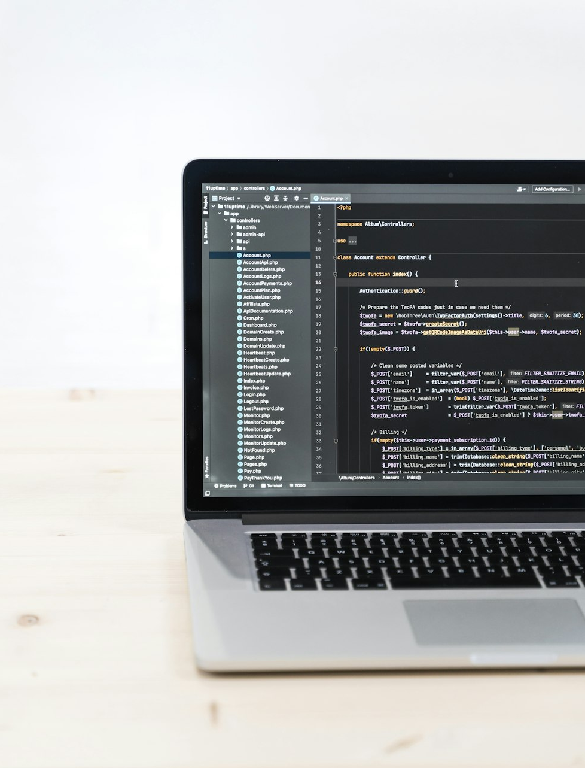
Django yordamida veb ilovalar yaratish jarayoni
Django asosiy komponentlari
Djangoda URL marshrutlash, views, shablonlar va modellar veb ilovalar ishlab chiqishda asosiy rol o'ynaydi.
Yangi loyiha va ilova qo'shish
Yangi loyiha va ilova yaratish uchun terminal komandalaridan foydalaning, ma'lumotlar bazasi bilan ishlash va Django admin panelini sozlang.

Slide 6
Django ilovalarini rivojlantirishda amaliy misollar
Django yordamida yaratilingan mashhur veb ilovalar: Instagram va Pinterest. Bu platformalar Django'ning kuchli imkoniyatlari va xavfsizlik funksiyalaridan foydalanadi.
Oddiy blog ilovasini yaratish jarayoni: model, view va template'larni integratsiya qilish orqali bosqichma-bosqich ishlab chiqiladi.
Django'da xavfsizlik va autentifikatsiya: foydalanuvchi autentifikatsiyasi, parol himoyasi va sessiya boshqaruvi imkoniyatlari mavjud.

Slide 7
Yakuniy Ilovalarni Ishlab Chiqish Tavsiyalari
Resurslardan samarali foydalanish uchun statik va dinamik fayllarni boshqarish, CDNlardan foydalanish va server konfiguratsiyasini optimallashtirish zarur. Bu usullar ilovaning yuklash tezligini oshiradi va resurslarni samarali ishlatadi.
Ilovalarni optimallashtirish uchun kodni modulga ajratish, takrorlanishni kamaytirish va samarali ma'lumotlar bazasi so'rovlarini qo'llash muhim. Django'da middleware va caching imkoniyatlaridan foydalaning.
Xatolarni aniqlash uchun Django'nun test tizimi va logging mexanizmlaridan foydalaning. Debug rejimini to'g'ri sozlash va test yozish rivojlantirish jarayonini soddalashtiradi va xatolarni erta bosqichda aniqlash imkonini beradi.
Optimal amaliyotlar va muhim maslahatlar

Slide 8
Django Ilovalarini Optimallashtirish Usullari
Kesh va ma'lumotlar bazasi optimallashtirish uchun Redis va Memcached kabi kesh texnologiyalaridan foydalaning. Django caching API yordamida so'rovlarni tezlatish va bazaga bo'lgan yukni kamaytiring. Bu usullar sayt tezligini oshiradi va server resurslarini samarali ishlatishga yordam beradi.
Django ORM'dan samarali foydalanish uchun select_related va prefetch_related metodlarini qo'llang. Statik fayllarni boshqarish uchun staticfiles va CDN'larni integratsiya qiling. Bu usullar ilovaning ishlashini tezlashtiradi va foydalanuvchi tajribasini yaxshilaydi.

Slide 9
Xulosa
Django frameworkining asosiy imkoniyatlari: tez rivojlanish, xavfsizlik va kengaytirish. MVT arxitekturasi va ORM yordamida ma'lumotlarni boshqarish. Veb ilovalar yaratish bosqichlari va amaliy misollar. Ilovalarni optimallashtirish, xavfsizlik va tavsiyalar. Zamonaviy texnologiyalar bilan muvaffaqiyatli ishlab chiqish.

Slide 10
Foydalanilgan Adabiyotlar
1. O'tkazish, A. (2019). Django ramkasi va uning imkoniyatlari. O'zbekiston Texnologiya universiteti nashriyoti.
2. Sultonov, M. (2020). Veb ilovalar ishlab chiqishda Django frameworki. O'zbekiston Informatika jurnali, 15(3), 45-56.
3. Karimov, D. (2021). Django yordamida xavfsiz va samarali veb ilovalar yaratish. Toshkent Davlat universiteti nashriyoti.
4. Nuriddinov, S. (2018). Django ORM va URL marshrutlash imkoniyatlari. O'zbekiston Axborot texnologiyalari, 12(2), 78-85.
5. Bekmurodov, J. (2022). Django ilovalarini optimallashtirish usullari. O'zbekiston Axborot va Kommunikatsiya texnologiyalari jurnali, 9(4), 33-42.

Slide 11
E'tiboringiz uchun rahmat!

